Slide 1
认证标准：
要素一、要素二解读
XXX医院XXX
2017年X月X日

Slide 2
要素一 基本条件与资质
胸痛中心的组织机构
医院对胸痛中心的支持与承诺
胸痛急救的配套功能区域设置及标识
人员资质及专科救治条件
胸痛诊断及鉴别诊断的基本支持条件
时钟统一方案及管理
数据库的填报和管理
权重最大，占40%，是必须满足的条件

Slide 3
组织机构
胸痛中心的组织机构（10分）
胸痛中心
委员会
胸痛中心
医疗总监
胸痛中心
协调员
  胸痛中心成立并实际运作至少6个月以上才能申请认证

Slide 4
组织机构成立文件常见问题
无正式文件
文件发布时间不足6个月
缺资格证书、职称证书
缺职责介绍

Slide 5
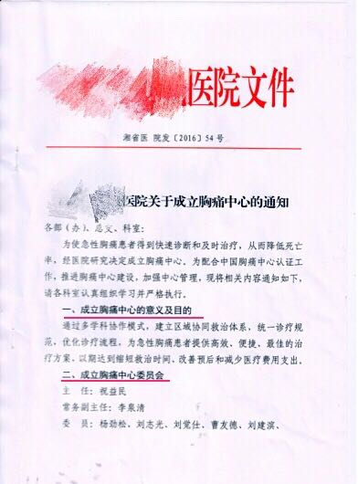
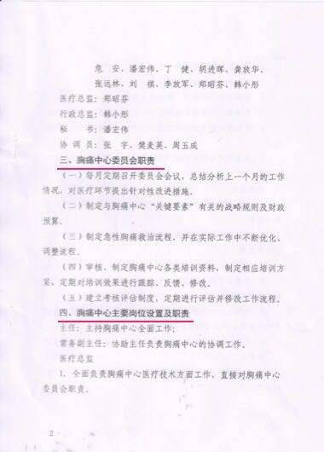
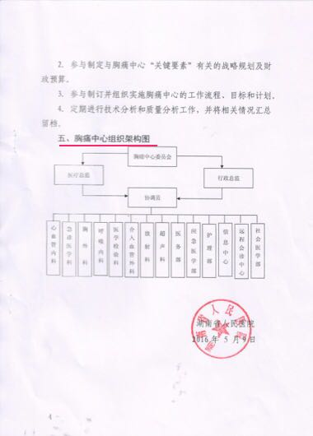
规范示例

Slide 6
承诺函
医院对胸痛中心的支持与承诺（6分）
  全力支持建设与认证
  对工作流程及管理制度进行调整
  签署联合救治协议
  与基层及社区机构签署协议
  实施培训计划
  承诺不能将ACS患者转院（基层不要求）
  对救护车救治能力进行改造（非必须条件）
单项扣分，每缺1项扣1分

Slide 7
承诺函文件常见问题
无正式文件
未加盖公章
承诺书内容过于简单（每一条款均要体现）
与网上注册时提交的承诺函一样

Slide 8
功能区域设置及标识
胸痛急救的配套功能区域设置及标识
急诊科、胸痛中心的标识与指引
交通要道、入口、门急诊大厅各部门均有急性胸痛优先标识
胸痛急救的功能分区
分诊台、轮椅及担架车、床边心电图
TNI检测、胸痛诊室、抢救室

Slide 9
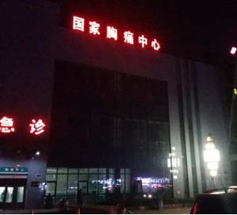
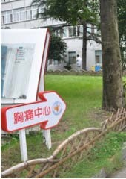
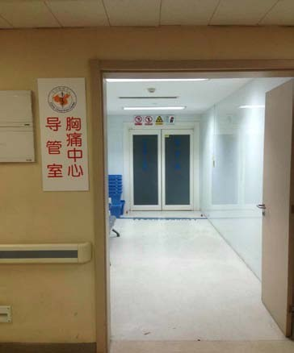
功能区域设置及标识注意事项
功能区域设置及标识
现场核查与微服私访均要检查和计分，避免临时性标记和突击准备现象
采用不恰当的LOGO和名称

Slide 10
人员资质及专科救治条件（20分）
人员资质（PCI医院胸痛中心）
  至少有2名接受过规范培训、具备急诊PCI能力的副高级职称的心血管专科医师，且每人年PCI手术量不低于75例
  具有3名经过专门介入辅助技术培训、熟悉导管室工作流程的导管室专职护士，且每年至少接受一次4学时以上的介入诊疗和ACS的新知识培训，并获得证书
  具有经过专门培训且获得大型放射设备上岗证书的放射技术人员

Slide 11
人员资质及专科救治条件（20分）
心血管专科条件（PCI医院胸痛中心）
  心血管内科在当地具有相对的区域优势，应常规开展急诊PCI，配有不少于6张的冠心病监护室
  具备能进行急诊PCI的导管室基本设备常备冠状动脉急诊介入诊疗所需的各类耗材
  导管室过去1年PCI手术量≥200台，急诊PCI（包括PPCI及补救性PCI）不低于50例
  导管室365天/24小时全天候开放能力
  管室从启动到开放(最后一名介入人员到达导管室)时间30分钟
  心导管室备用方案
  有指引针对STEMI患者实施先救治、后收费（先手术、后补办住院手续）的专用流程图

Slide 12
人员资质及专科救治条件（20分）
人员资质（基层胸痛中心）
  至少有2名取得中级职称资格且从事心血管内科临床工作3年以上的心血管内科专业医师
  若基层医院胸痛中心具备行急诊PCI的能力，则要求至少有一名以上具备急诊PCI能力的介入医师，要求接受过规范的介入诊疗技术培训、年手术量不低于75例
  （若基层医院胸痛中心不具备急诊PCI能力，则此条款不做要求）

Slide 13
人员资质及专科救治条件（20分）
心血管专科条件（基层胸痛中心）一般条件
  设有开放床位不小于20张的心脏专科病房或心脏病患者专用床位
  应配有不少于2张的心脏重症监护室（CCU、ICU或EICU）或心脏重症专用床位
  每年接诊/转诊的急性心肌梗死患者不少于30例

Slide 14
人员资质及专科救治条件（20分）
心血管专科条件（基层胸痛中心）选择溶栓策略
  有专用的溶栓场所，具备抢救能力，常备溶栓药物，最好备用特异性纤溶酶原激活剂
  训练有素的溶栓团队，应由急诊和心血管内科/ICU专业人员组成，能熟练掌握STEMI的诊断、溶栓适应症、禁忌症、溶栓药物使用方法、溶栓注意事项、溶栓结果判定标准、各种并发症的处理以及心肺复苏能力

Slide 15
人员资质及专科救治条件（20分）
心血管专科条件（基层胸痛中心）选择PCI策略
  导管室基本条件：与PCI医院相同
  导管室从启动到开放(最后一名介入人员到达导管室)月平均时间小于等于30分钟

Slide 16


人员资质及专科救治条件（20分）
心血管专科条件（基层胸痛中心）选择转运策略
胸痛中心
基层胸痛中心
转运
与至少1家以上具有急诊PCI能力且导管室全天候开放的医院建立常规转诊机制
具备全天候转运STEMI患者的救护车
STEMI患者能在首次医疗接触后30分钟内转出
具有急诊PCI能力
导管室全天候开放
STEMI患者在120分钟内完成转运PCI

Slide 17
人员资质及专科救治条件常见问题
心血管专科条件
手导管室激活流程图和备用流程流于形式，无具体指导作用
术量不达标（截图不清晰，描述含混）
直报系统个人截图不清晰（建议加文字说明）
只上传1个人的资质或截图
护士要求有培训证明
标有“资料+现场”字样的条款，网上要提交材料，现场要重新评估

Slide 18
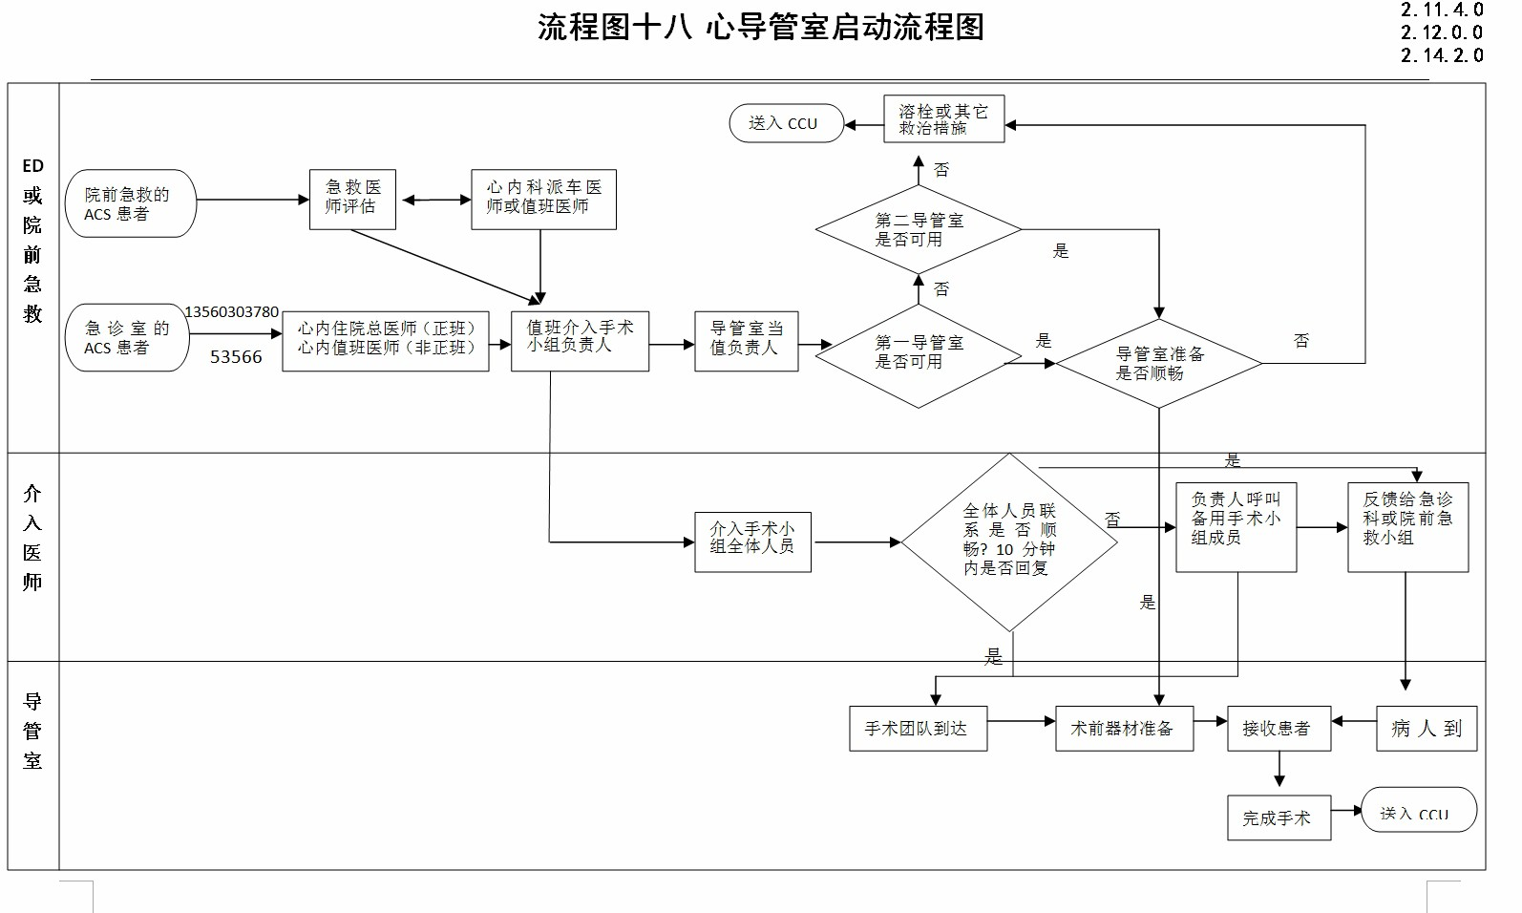
规范示例

Slide 19
诊断及鉴别诊断
胸痛诊断及鉴别诊断的基本支持条件（10分）
  远程传输能力及信息共享平台，至少与5家非PCI基层医院形成有效的联络机制
  急诊科医师应具备对急性胸痛的鉴别诊断能力，在对急性胸痛进行鉴别诊断时，能得到其它相关学科的支持（急会诊）
  随时进行超声诊断的能力，包括心脏超声及主动脉超声，从启动超声到实施检查的时间在30分钟以内
  多排螺旋CT增强扫描，并能开展急诊主动脉、肺动脉CTA检查，从启动CT室到接受患者进行检查的时间在30分钟以内（基层不做要求）
  运动心电图应在正常工作时间内随时可用于对低危胸痛患者的评估 （基层不做要求）

Slide 20
时钟统一
时钟统一方案及管理（15分）
  已建立时钟统一方案，以确保各关键诊疗环节的时间节点记录的准确性
  已制订了时钟统一管理制度，确保关键时间节点所涉及的各类时钟、诊疗设备内置系统时间、各类医疗文书记录时间的高度统一
  能提供落实时钟统一管理制度的客观记录，如时钟校对记录等（落实）

Slide 21
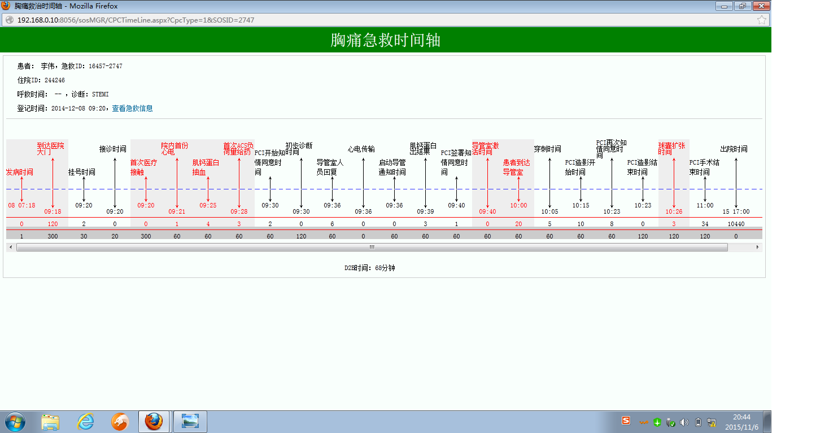
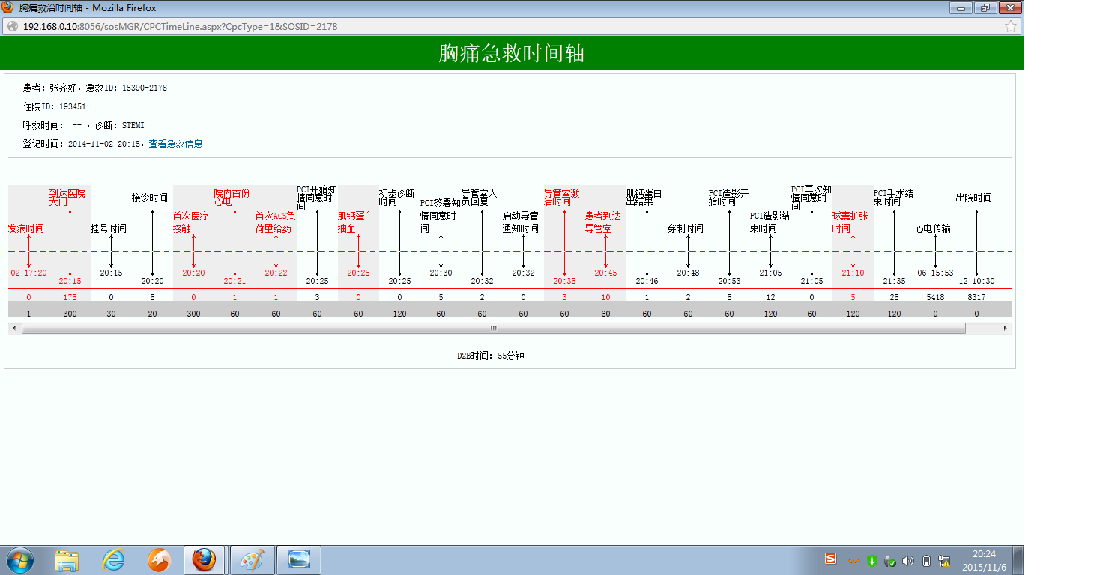
胸痛患者时间轨迹跟踪示例
首次负荷DAPT给药
首次负荷DAPT给药

Slide 22
时钟统一常见问题
  以各自的手机为时钟统一方案
  各设备未能做到时钟统一
  工作人员在实际工作中没有明确的时间记录意识，未形成习惯
  无监督时钟统一落实的制度和方法

Slide 23
数据库填报与管理
数据库的填报和管理（20分）
  已开始启用认证云平台数据库，并至少提供6个月的数据供认证时评估
  制定了数据库的管理规范、使用细则及监督管理制度，并有数据的审核制度，确保数据库的真实、客观、准确
  应有专职或兼职的数据管理员
  对相关人员进行了数据库使用方法和相关制度的培训
  及时在数据库中建档，从首次医疗接触时开始进行时间节点的前瞻性记录，尽可能避免回顾性记录，以提高记录的准确性

Slide 24
数据库填报与管理
  数据库的完整性，应满足以下全部条件：
        所有进入医院的急性胸痛（明确的创伤性胸痛除外）患者的登记比例应不低于75%，应包括各类因急性胸痛就诊于门、急诊或入院患者的基本信息和最后诊断
        ACS患者的登记比例应达到100%
        STEMI患者的录入必须达到100%，且各项关键时间节点的填报应齐全，关键时间节点的缺失率不能高于10%，其中院内时间节点记录的有效率应达到100%。（STEMI患者的关键时间节点详见数据库填报平台）

Slide 25
数据库填报与管理
  数据资料的溯源性：
  确保STEMI患者的上述关键时间节点可以溯源，其中发病时间、呼叫120、到达医院、知情同意等时间应能从急诊病历（电子病历或复印件）、入院病历、首次病程记录、心电图纸、检验报告、病情告知或知情同意书等原始记录中溯源，并要求尽可能精确到分钟。

Slide 26
数据库填报与管理常见问题
  数据录入不全，尤其是中低危胸痛患者和主动脉夹层、肺栓塞患者的数据录入比例较低，微服私访病例的数据不全，STEMI患者占比很高。
  不重视在FMC时开始建立云平台数据档案并进行前瞻性录入数据，由专人后续补录、导致时间节点的准确性和可信度不高，未建立数据管理的常态化机制。
  未建立或落实数据库核查制度，随意录入加上缺乏核查机制导致出现严重的极端数据却无人知晓。
  时间节点的定义理解不准确，导致关键时间节点溯源困难。

Slide 27
要素二 对急性胸痛患者的评估及救治
  急性胸痛早期快速甄别
  对明确诊断为STEMI患者的再灌注流程
  对初步诊断为NSTEMI/UA患者的危险分层及治疗
  对低危患者的评估和处理
  院内发生ACS的救治
  主动脉夹层及肺动脉栓塞的评估
占20%权重

Slide 28
对急性胸痛的早期甄别
急性胸痛患者的早期快速甄别（25分）
  制定了急性胸痛分诊流程图
  所有负责分诊的人员及其他首次接诊急性胸痛患者的医护人员均熟悉上述分诊流程图
  制订了急性胸痛鉴别诊断流程图
  所有负责急性胸痛患者接诊的急诊医师熟悉上述诊疗流程图
  所有急性胸痛患者在首次医疗接触后10分钟内完成12/18导联心电图检查
  确保在首份心电图完成后10分钟内由具备诊断能力的医师解读，若急诊医师不具备心电图诊断能力，心血管内科医师或心电图专职人员应在10分钟内到达现场进行确认，或通过远程12导联心电图监护系统或微信传输等方式远程确认心电图诊断

Slide 29
对急性胸痛的早期甄别
所有急性高危胸痛患者应在首次医疗接触（分诊台或挂号）后10分钟内由首诊医师接诊急诊科护士或医师或其它急诊检验人员熟练掌握了床旁快速检测肌钙蛋白的方法，确保能在20分钟内获得检测结果
制订了ACS诊治总流程图，当心电图提示为ACS时，该流程图能指引一线医师进行后续的诊疗过程
所有急性胸痛患者均应录入胸痛中心填报平台数据库

Slide 30
STEMI患者的再灌注流程（29分）
  具有PPCI能力的医院应以PPCI为主要再灌注策略（第1-12项及第17项为必须全部满足的条件，若本院开展了溶栓治疗，则13-16项亦为必须满足条件）
  以最新的STEMI诊治指南为依据，结合本院实际情况制订STEMI再灌注治疗策略的总流程图
  制订各种不同来院途径的STEMI再灌注治疗的关系流程图，以明确参与救治过程的各环节的具体工作内容和时间限定
  制订本院STEMI患者的药物治疗方案，包括发病后早期用药及长期二级预防方案
  制订明确的PPCI治疗的适应症和禁忌症
  制订了绕行的相应的流程，使经本地120救护车入院的STEMI患者绕行急诊和CCU直达导管室
  使自行来院STEMI患者绕行CCU从急诊科直达导管室，急诊科及心内科相关人员必须熟悉流程和联络机制
  使从非PCI医院首诊、实施转运PCI（包括直接转运PPCI和补救性PCI）的STEMI患者能在到达医院前确认诊断、启动导管室，并实施绕行急诊和CCU直达导管室。并至少与5家以上的非PCI医院实施了上述流程

Slide 31
STEMI患者的再灌注流程
  建立并落实了PPCI手术的先救治后收费机制
  有标准版本的急诊PCI知情同意书，有开始知情同意时间及签署知情同意时间，其中签字时间应精确到分钟
  建立了旨在缩短知情同意时间的有效方法
  建立了导管室激活机制，包括备用导管室激活流程以及值班人员不能及时到位 时应急机制，确保在启动后30分钟内接纳STEMI患者
  制订了将STEMI患者从急诊科转送到导管室的转运流图，在确保患者安全的前提下尽快到达导管室
  有规范的溶栓筛查表，其中包括STEMI的确诊条件、溶栓适应症、禁忌症
  有规范、制式的溶栓治疗知情同意书，医患双方签字时间应精确到分钟
  制订溶栓治疗方案，包括溶栓前准备、溶栓药物选择及剂量、用法、监测指标及时机、结果判断、并发症处理预案、溶栓后抗凝治疗方案等
  制订了溶栓治疗标准操作流程图，指引一线医师进行溶栓治疗
  建立流程优化机制，确保自行来院或经120入院的STEMI患者能在首次医疗接触到开始溶栓时间 (FMC-to-N)≤30分钟

Slide 32
基层胸痛中心STEMI流程
基层胸痛中心STEMI患者的再灌注选择
溶栓
转运PPCI
本院PPCI
请申请单位根据本单位目前实际开展的再灌注治疗方法进行下列选项 (单选或多选，已经开展的必须选择)：
   

Slide 33
基层胸痛中心STEMI流程
溶栓
  有规范的溶栓筛查表，其中包括STEMI的确诊条件、溶栓适应症、禁忌症
  有规范、制式的溶栓治疗知情同意书，医患双方签字时间应精确到分钟
  制订了溶栓治疗方案，包括溶栓前准备、溶栓药物选择及剂量、用法、监测指标及时机、结果判断、并发症处理预案、溶栓后抗凝治疗方案等
  制订了溶栓治疗标准操作流程图，指引一线医师进行溶栓治疗
  建立流程优化机制，确保从自行来院或经120入院的STEMI患者能在首次医疗接触后30分钟内开始溶栓治疗(FMC-to-N)
  制订了溶栓后转运方案和转运机制，其中包括转运时机、与PCI医院的联络机制、转运流程、转运途中病情变化时的应急预案等安全保障措施

Slide 34
基层胸痛中心STEMI流程
转运
根据最快到达的原则与附近至少一家以上已经建立胸痛中心的PPCI医院建立转诊关系，并需签署联合救治协议，原则上应建立双向转诊机制，该协议应明确双方的责任与义务；若与两家以上接受转诊医院建立了转诊关系，应根据转运时间优先并结合导管室是否可用确定优选和次选转诊的医院，并制订流程图指导一线医护人员使用
与接收转诊医院建立信息共享平台，建立心电图远程传输和远程会诊机制，申请认证时需提交流程图及实际应用证据
与接收转诊医院建立了联络及转诊机制，包括转运救护车的派遣、转运途中病情变化时应急预案以及达到接受医院的目标科室，其中应包括绕行PPCI医院急诊科和CCU 直达导管室的机制，申请认证时需提交流程图
与接收转诊医院的联络机制中应建立一键启动的快速响应机制，转诊决策者及参与转诊人员熟悉该电话号码
建立流程优化机制，确保转运PCI患者从入门至转出（Door-in and Door-out）的时间<30分钟

Slide 35
基层胸痛中心STEMI流程
PPCI
  制订明确的PPCI治疗的适应症和禁忌症
  制订STEMI患者PPCI治疗流程图，确保从首次医疗接触到球囊扩张时间≤90分钟，其中包括：1.经救护车入院的STEMI患者应绕行急诊和CCU直达导管室2.自行来院ST EMI患者绕行CCU从急诊科直达导管室3.先救治后收费机制
  建立旨在缩短知情同意时间的有效方法
  为救护车及急诊科提供了PPCI治疗的一键启动机制
  建立导管室激活机制，确保在启动后30分钟内接纳STEMI患者

Slide 36
NSTEMI/UA患者的危险分层及治疗（18分）
NSTEMI/UA患者的危险分层及治疗
  制订对NSTEMI/UA患者进行初步评估及再次评估的流程图，其中必须明确评估内容、危险分层工具及再次评估时间
  制订各种不同来院途径的NSTEMI/UA从确诊到完成关键诊疗过程的关系流程图，以明确参与救治过程的各环节的具体工作内容和时间限定
  各类相关人员熟悉NSTEMI/UA的初始及再次评估、危险分层及再灌注治疗原则
  上述评估过程和临床实际工作中应尽可能避免医疗资源的浪费，防止过度检查和治疗
  依据指南制订药物治疗规范，包括早期药物治疗及长期二级预防方案
  对ACS患者进行详细的出院指导，为患者提供冠心病急救、预防的知识宣教小册

Slide 37
对低危胸痛患者的评估及处理（15分）
对低危胸痛患者的评估及处理
  在胸痛鉴别诊断的流程图中应尽可能全面考虑其他非心源性疾病
  诊断不明确、暂无急性心肌缺血证据的急性胸痛患者，应制订复查心电图、肌钙蛋白的时间间隔，确保病情变化或加重时能被及时评估
  对于症状提示为非心源性胸痛可能性大的患者，急性胸痛鉴别诊断流程图应能指引一线医师根据临床判断进行相应的辅助检查，以便尽快明确或排除可能的诊断，同时尽可能避免医疗资源浪费
  低危胸痛的评估流程中应包含心电图运动试验作为首选的心脏负荷试验
  除开展运动心电图外，尚应开展至少一项以上其它心脏负荷试验
  对于从急诊直接出院的低危胸痛患者，医师应根据病情制订后续诊疗和随访计划，并进行冠心病的知识宣传教育
  未完成全部评估流程而提前离院的患者，急诊医师应告知潜在的风险、再次症状复发时的紧急处理、预防措施等注意事项，签署并保存相关的知情文件

Slide 38
院内发生ACS的救治（5分）
院内发生ACS的救治
  制订院内发生ACS时的救治流程图，该流程图应包括从明确诊断到实施关键救治的全部过程，明确患者所在科室的现场处理要点、会诊机制及紧急求助电话
  通过培训、教育、演练、发放口袋卡片、墙上流程图等形式使全院各科室人员均能熟悉ACS现场救治的基本流程和会诊机制，熟练掌握心肺复苏的基本技能，熟悉紧急联系电话

Slide 39
对急性主动脉夹层及急性肺动脉栓塞的诊治
对急性主动脉夹层及急性肺动脉栓塞的诊断及处理（8分）
  经临床初步评估高度怀疑主动脉夹层或急性肺动脉栓塞的患者，能在30分钟内（从通知CT室到患者开始扫描）进行“增强CT扫描”
  怀疑A型夹层、急性心包炎者能在30分钟内完成心脏超声检查 （不是必须要求）
  制订了主动脉夹层的早期紧急治疗方案
  制订了针对不同类型主动脉夹层的诊治流程图
  制订了急性肺动脉栓塞的诊断筛查流程图
  制订了急性肺动脉栓塞的标准治疗方案
  急诊接诊医师熟悉急性肺动脉栓塞的临床表现、诊断方法和治疗手段

Slide 40

Thankyou !

